Slide 1
«Использование элементов геймификации при организации текущего контроля на уроках»
ГОРОДСКОЙ ПРАКТИКО-ОРИЕНТИРОВАННЫЙ СЕМИНАР
Выполнила:
Дудалова Екатерина Михайловна,
учитель информатики
МБУ «Лицей №60» г.о. Тольятти

Slide 2
Элементы геймификации

Slide 3
Сервисы для создания тестовых заданий
Kahoot!
https://kahoot.com/
Quizizz
https://quizizz.com/
Socrative go https://www.socrative.com/

Slide 4
Сервисы для создания тестовых заданий
Kahoot! - бесплатная платформа для обучения в игровой форме, которая подходит для любого учебного предмета и любого возраста, позволяет создавать тесты, викторины для обучающихся

Slide 5
Kahoot! предоставляет учителю:
Проводить экспресс-тесты, опросы и викторины
Выбирать время для ответов
Сразу видеть результат тестирования
Разрабатывать систему оценивания для призовых мест

Slide 6
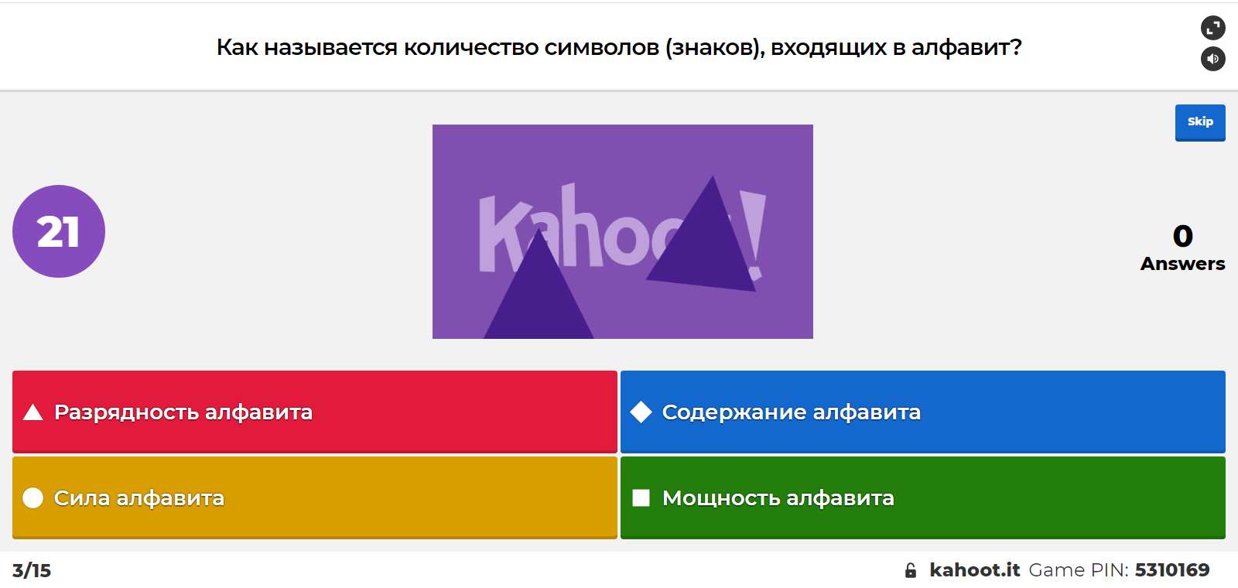
Kahoot! с позиции учителя:

Slide 7
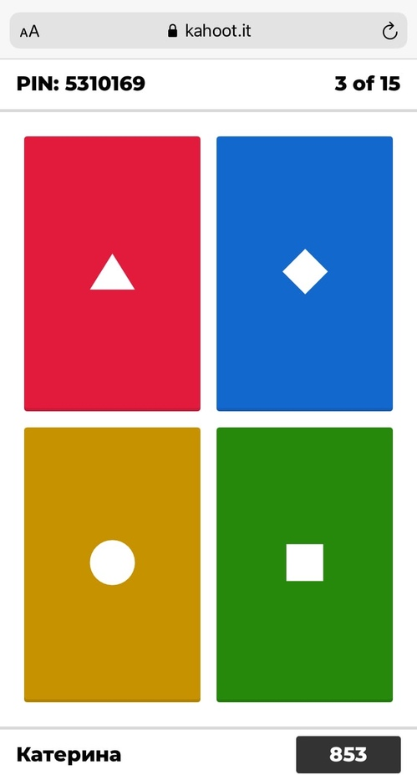
Kahoot! с позиции обучающегося:

Slide 8
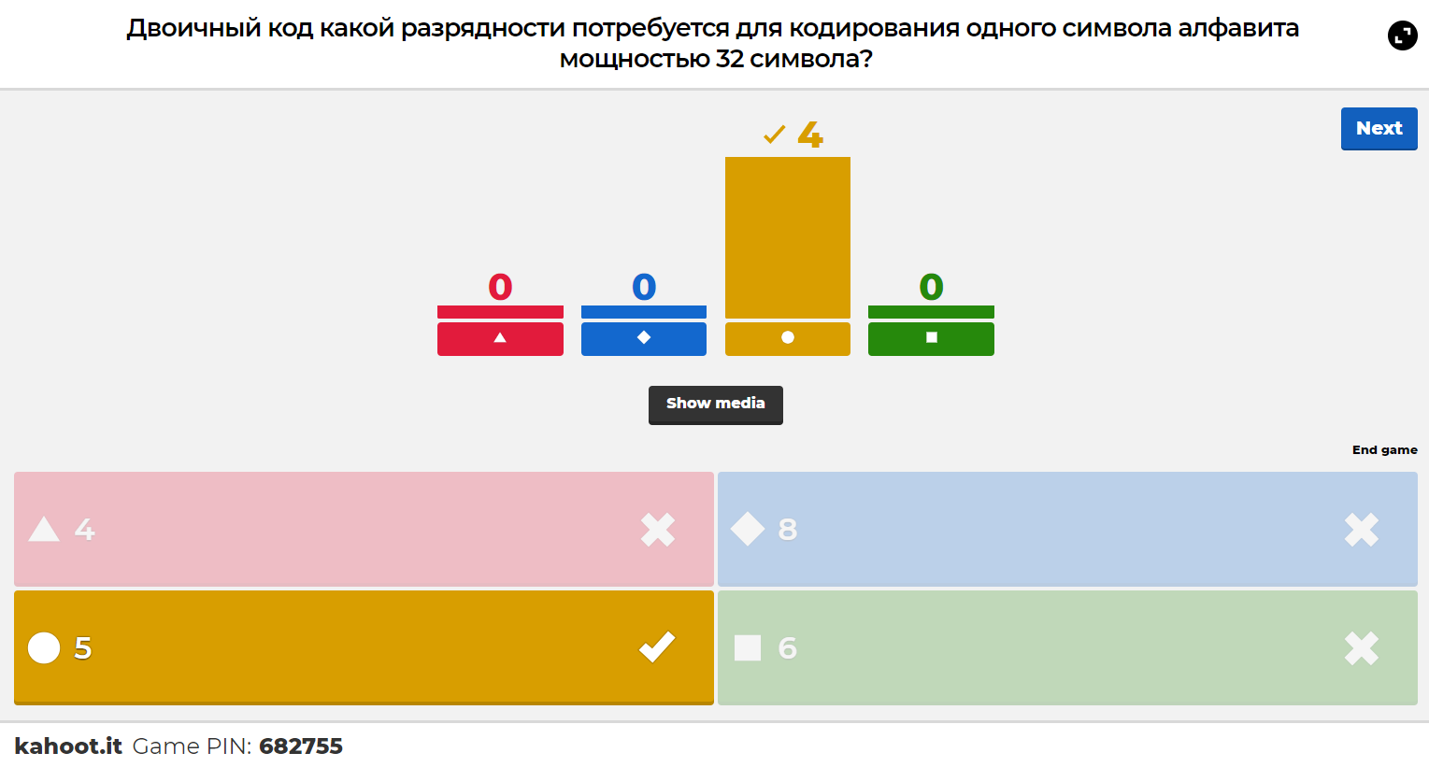
Kahoot! с позиции учителя:

Slide 9
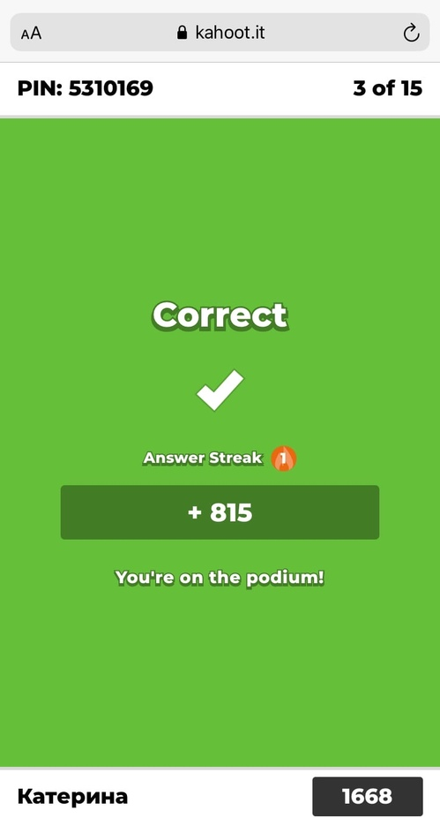
Kahoot! с позиции обучающегося:

Slide 10
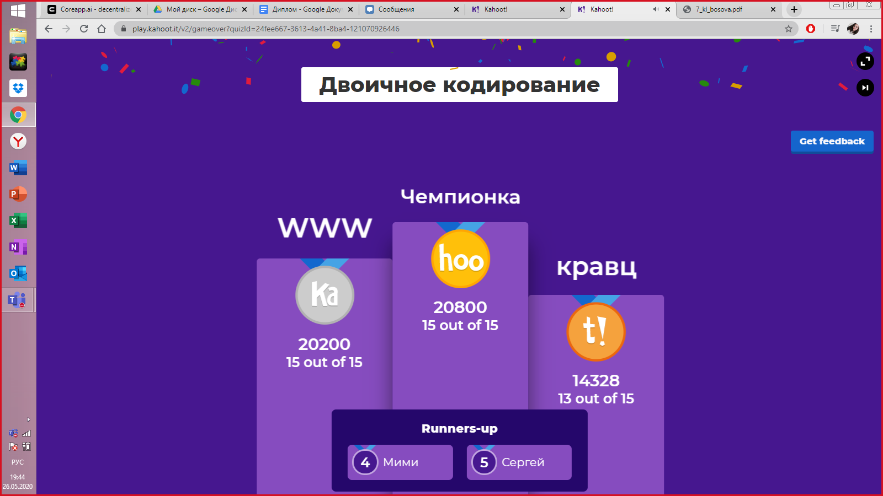
Итоговый рейтинг в Kahoot!

Slide 11
Система оценивания в Kahoot!
- Выставляется за 1-3 место
- Выставляется за 4-5 место
- Выставляется на усмотрение учителя за 6 место и т.д.

Slide 12
Сервисы для создания тестовых заданий
Quizizz - бесплатный сервис для создания игровых викторин и тестов с множественным выбором ответов, заполнение бланка, опрос.

Slide 13
Quizizz предоставляет учителю:
Запланировать выполнение викторины
Выбирать время для ответов
Создавать тестовые задания различного типа
Дублировать тесты на сайте сервиса и редактировать их

Slide 14
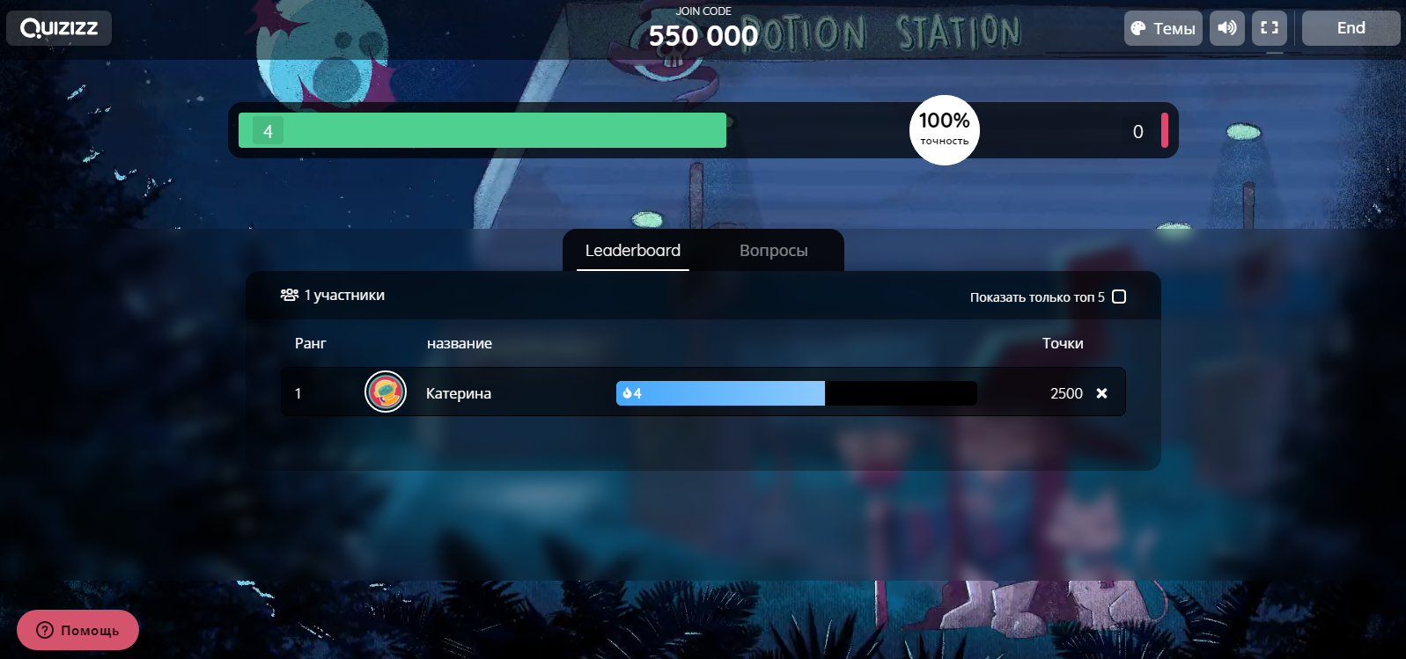
Quizizz с позиции учителя:

Slide 15
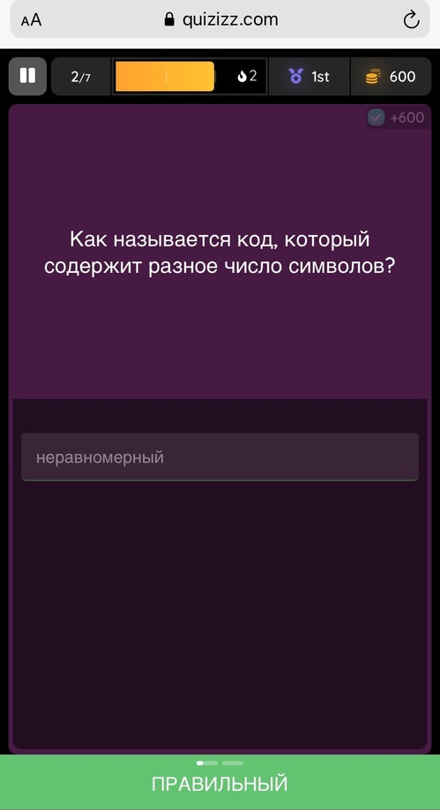
Quizizz с позиции обучающегося:

Slide 16
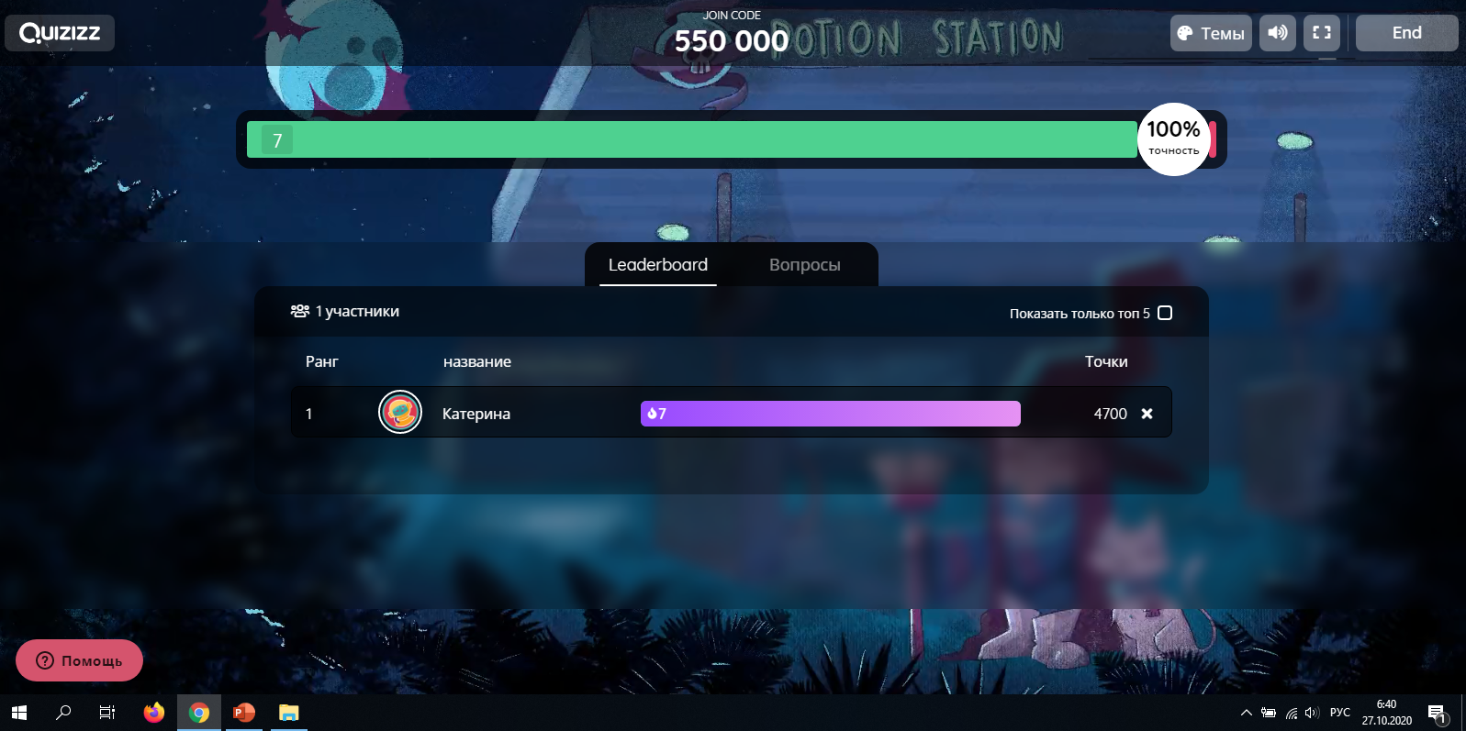
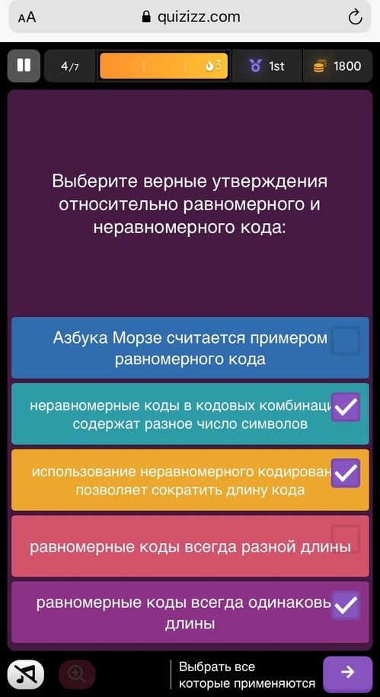
Quizizz с позиции обучающегося:

Slide 17
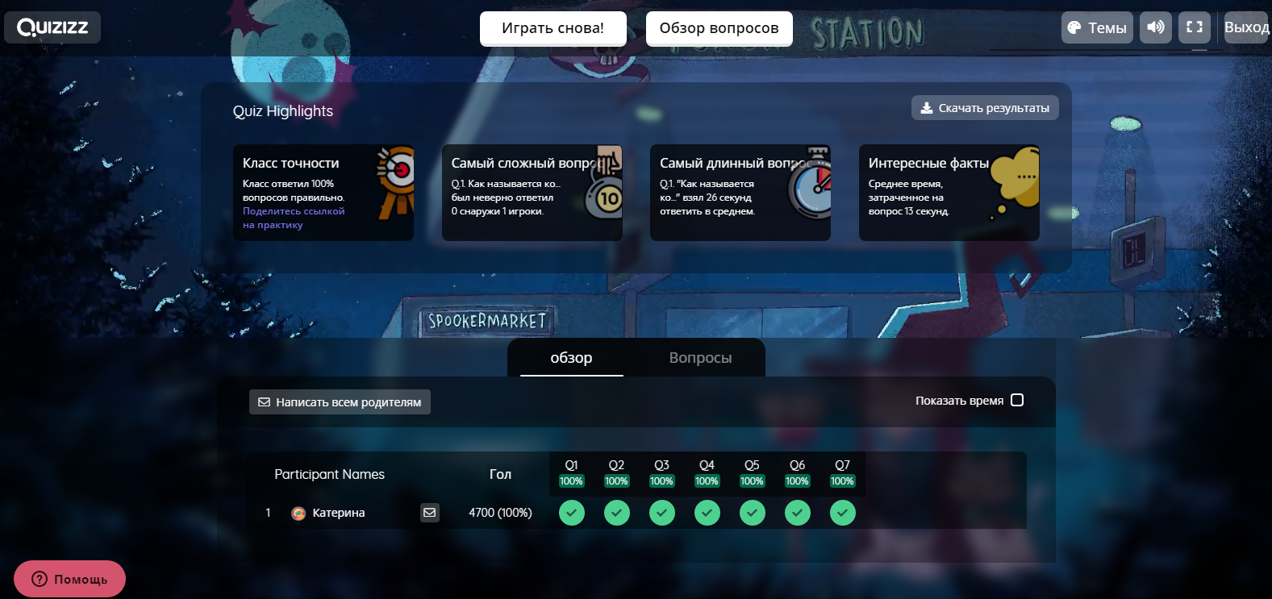
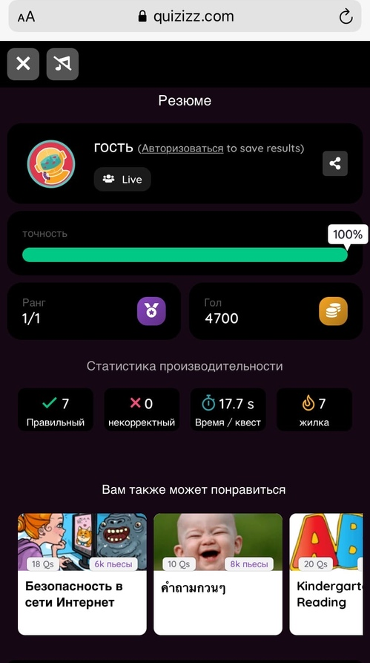
Итоговый рейтинг в Quizizz:

Slide 18
Система оценивания в Quizizz:
- Выполнены все задания правильно, заработано максимальное количество баллов, заработаны бонусы.
- Допущены ошибки в 2-3 заданиях, заработаны баллы и бонусы.
- Допущено более 4 ошибок, не заработаны бонусы

Slide 19
Сервисы для создания тестовых заданий
Socrative — онлайн-сервис для проведения викторин, космических гонок на занятиях. Особенностями сервиса являются использование приложений для мобильных устройств и отсутствие необходимости регистрации для учеников.

Slide 20
Socrative предоставляет учителю:
Параллельное проводить онлайн и офлайн опросы
Создать класс без регистрации учеников
Создать множество вариантов тестирования
Моментально оценить результаты тестирования

Slide 21
3 режима проведения тестирования в Socrative:

Slide 22
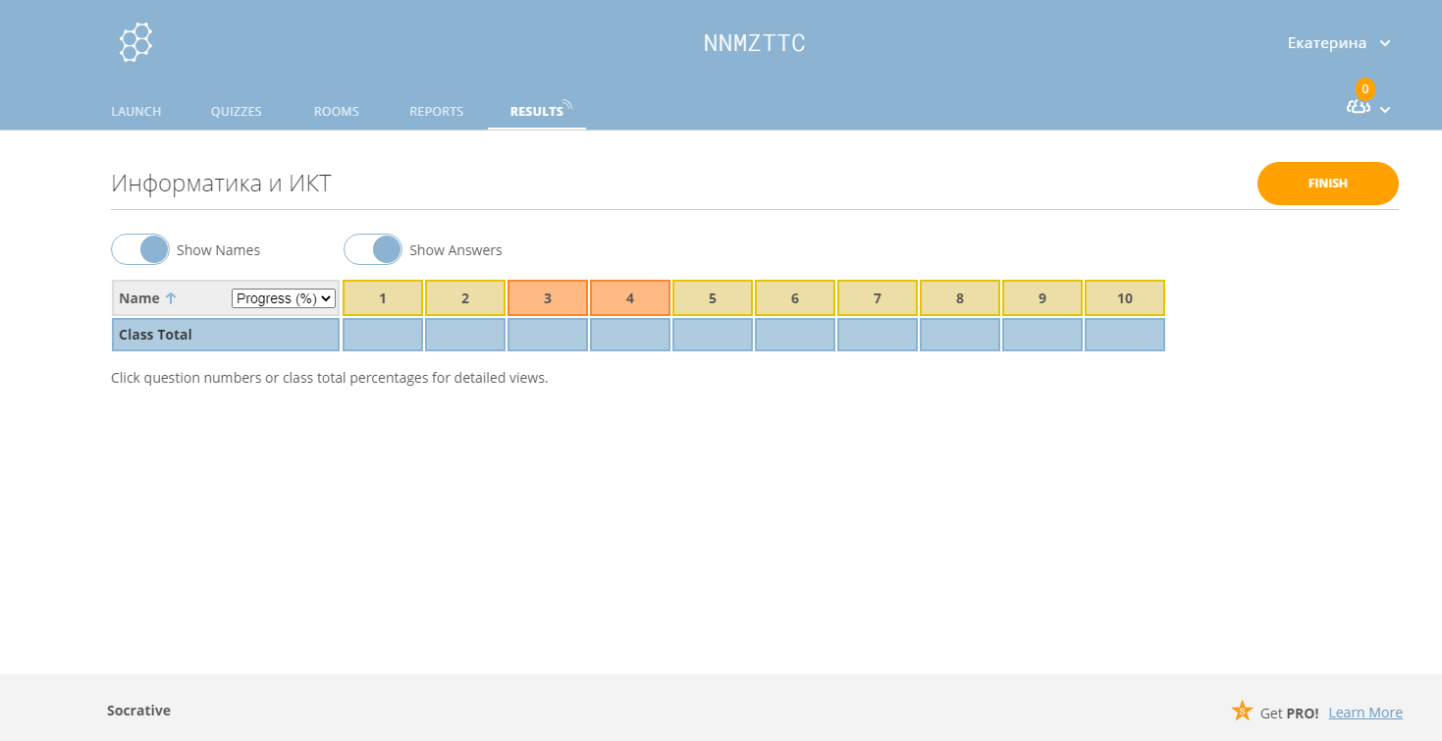
Socrative с позиции учителя:

Slide 23
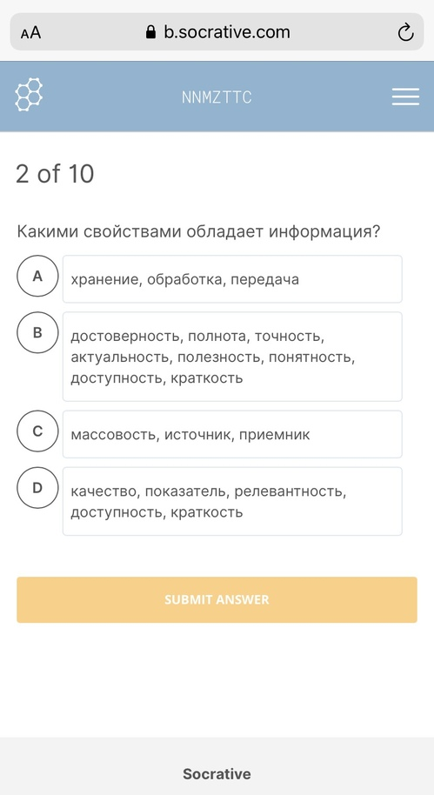
Socrative с позиции обучающегося:

Slide 24
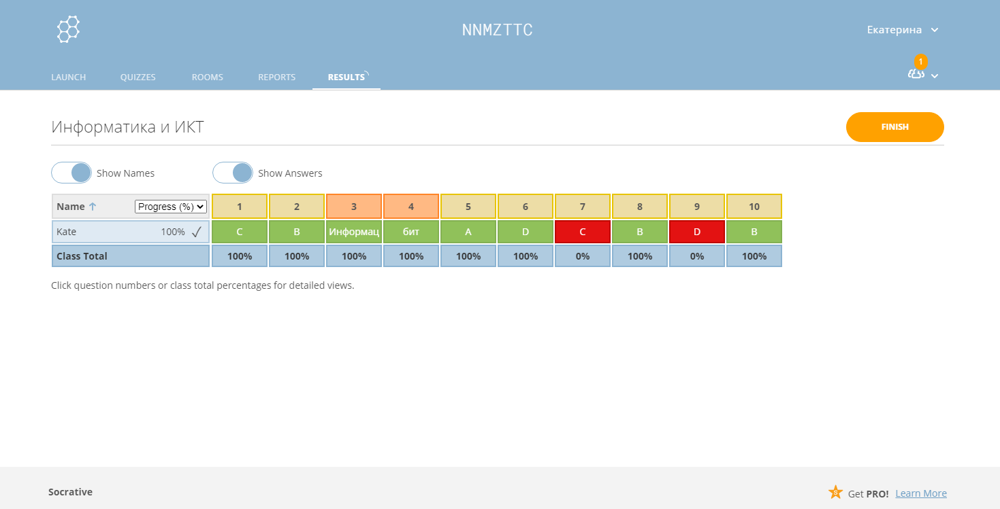
Итоговый рейтинг в Socrative:

Slide 25
Геймификация текущего контроля позволяет
Добиться высокой мотивации и вовлеченности обучающихся в образовательный процесс;
Избавить школьников от стресса, сосредоточить их на вопросах;
Результаты «игроков» выше, чем при прохождении теста, по результатам которого будет выставлена оценка

